Slide 1

Název školy:
Speciální základní škola,Louny,
Poděbradova 640,příspěvková organizace
Autor:
Mgr.TAŤÁNA RADIMSKÁ
Název materiálu:
VY_32_INOVACE_18_III.Vu_PĚSTOVÁNÍ OBILÍ, BRAMBOR_VÝROBKY Z MOUKY
Téma : Vu – 4. ročník – PĚSTOVÁNÍ OBILÍ, BRAMBOR_VÝROBKY Z MOUKY
ČÍSLO PROJEKTU: CZ.1.07/1.4.00/21.3407

Slide 2
ANOTACE
Materiál je určený pro žáky 4. ročníku, pro výuku věcného učení
Prezentace na interaktivní tabuli
Prezentace je určena pro získání a upevnění informací o pěstování, sklizni a výrobků z obilnin, o zemědělských plodinách; společnou práci s učitelem; pracovní list je určen k samostatné práci
Pomůcky: interaktivní pero, fixy na interaktivní tabuli
Inovace: interaktivní způsob učení, interaktivní procvičování nového učiva
Metodický pokyn: pozorně čti, odpověz na otázky, přiřaď správné odpovědi

Slide 3
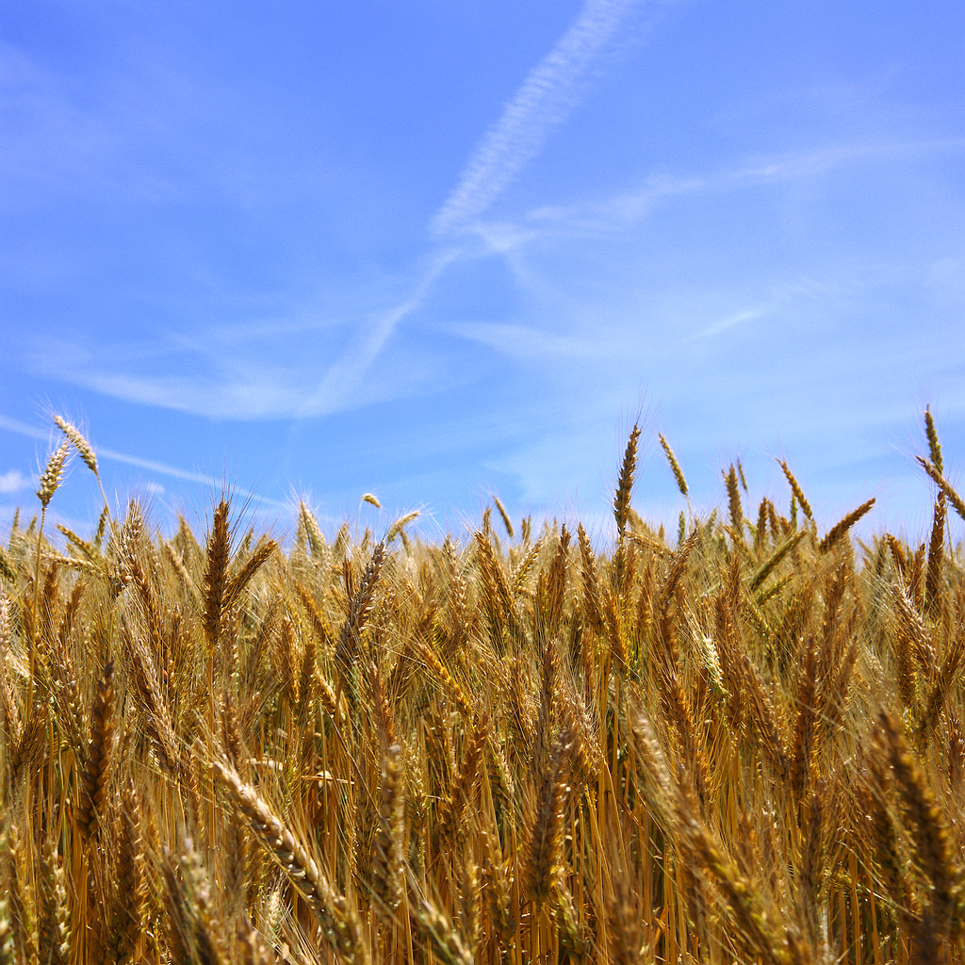
NA POLÍCH SE PĚSTUJE OBILÍ, BRAMBORY, KUKUŘICE, ŘEPA A JINÉ PLODINY.

Slide 4
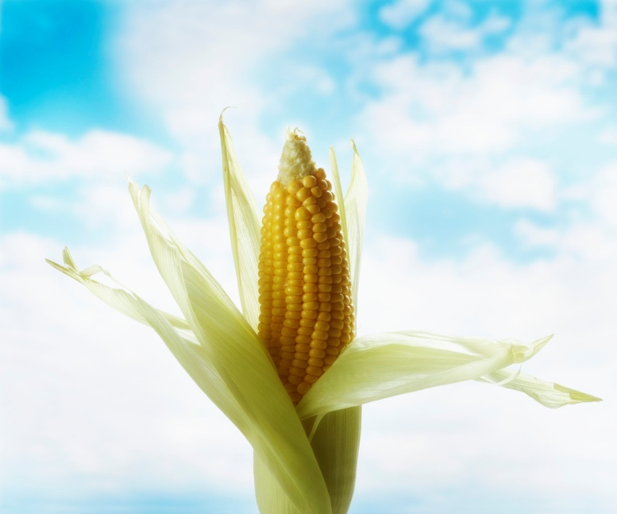

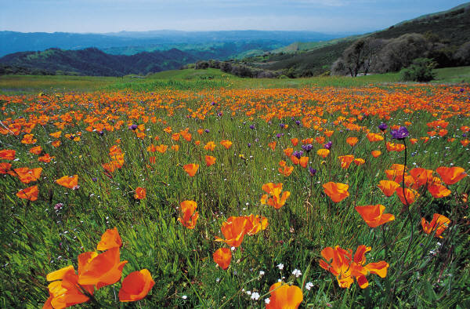

Slide 5
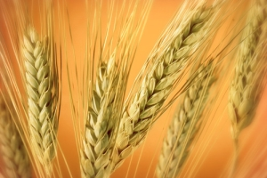

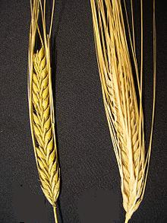
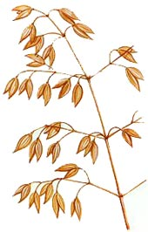
OBILNINY :
PŠENICE
ŽITO
JEČMEN
OVES

Slide 6
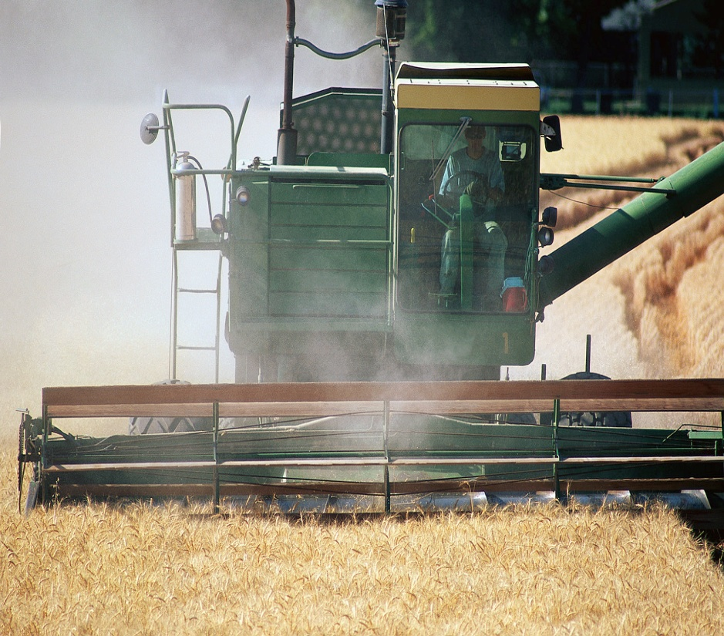
OBDOBÍ, KDY SE SKLÍZÍ OBILÍ = ŽNĚ

Slide 7
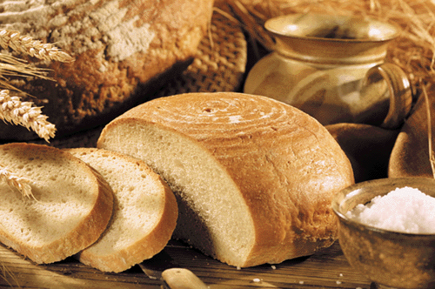
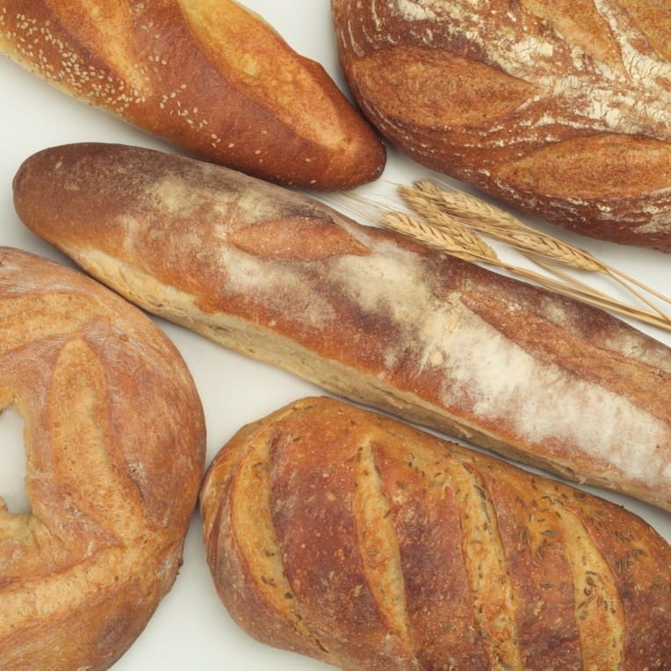
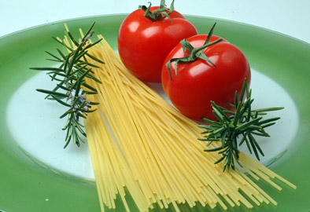

Z OBILÍ SE VYRÁBÍ :

Slide 8
SPOJ SPRÁVNĚ : KDE ROSTE ?
NA POLI
NA ZAHRADĚ
V LESE

Slide 9
SPOJ SPRÁVNĚ NÁZVY OBILÍ :
ŽITO
PŠENICE
OVES
JEČMEN

Slide 10
ODPOVĚZ NA OTÁZKY :
JAK SE JMENUJE OBDOBÍ, KDY SKLÍZÍ OBILÍ ? _____________
ROSTE NA POLI MÁK ? _____________
VYRÁBÍ SE MOUKA Z OBILÍ ? ____________
PEČE SE CHLÉB Z MOUKY ? ____________
VYJMENUJ OBILNINY : __________________

Slide 11
Dostupné z WWW : http://www.agropress.org.rs/files/psenica-klas-obilie_sccc.jpg psenice.jpg [cit. 2012–05–24]
Dostupné z WWW : www.office.microsoft.com obr.:obilí, mák, řepa, žně, chléb, emotikona [cit. 2012–05–24]
Dostupné z WWW : http://static.ddmcdn.com/gif/willow/rye-info0.gif zito.gif [cit. 2012–05–24]
Dostupné z WWW : http://upload.wikimedia.org/wikipedia/commons/thumb/9/9f/BarleyEars.JPG/220px-BarleyEars.JPG jecmen.jpg [cit. 2012–05–24]
Dostupné z WWW : http://www.avicenna.cz/media/4/20040831-AVENA-SATIVA.jpg oves.jpg [cit. 2012–05–24]
Dostupné z WWW : http://www.verejnenoviny.cz/files/slaveni-svetoveho-dne-chleba.gif chleba.gif [cit. 2012–05–24]
Dostupné z WWW : http://www.penny.cz/uploads/pics/teigwaren_gr.jpg spagety.jpg [cit. 2012–05–24]
Dostupné z WWW : http://www.profimedia.cz/fotografie/potraviny-zelenina-obiloviny-kukurice-obili-jidlo/profimedia-0050207246.jpg cornflakes.jpg [cit. 2012–05–24]

